Slide 1
PHÂN TÍCH BÁN LẺ
PHÂN KHÚC KHÁCH HÀNG & PHÂN TÍCH GIỎ HÀNG
Sinh viên: NGUYỄN ĐỨC BÌNH (MSE13183)
Giảng viên hướng dẫn: Phan Duy Hùng
Ngày nộp: 11/08/2025
Nguồn dữ liệu: Kaggle – Retail Analysis on Large Dataset

Slide 2
Mục lục
1. Mục tiêu & Dữ liệu
2. Quy trình & Tham số
3. Kết quả EDA
4. Khai thác giỏ hàng (Association Rules)
5. Phân khúc khách hàng (RFM)
6. Insight & Khuyến nghị

Slide 3
1) Mục tiêu & Dữ liệu
• Mục tiêu: phát hiện sản phẩm thường mua cùng & phân khúc khách hàng để tối ưu marketing.
• Dữ liệu: giao dịch (Transaction_ID, Customer_ID, Date/Time, Product_Type, Amount...).
• Thời gian: 03/2023 – 02/2024 (khoảng 12 tháng).

Slide 4
2) Quy trình & Tham số
• Tiền xử lý: lọc đơn hoàn tất, làm sạch sản phẩm, tạo revenue, year_month.
• Giỏ hàng: Fallback Apriori | min_support=— | min_confidence=—.
• Phân khúc: RFM (Recency, Frequency, Monetary) + KMeans (k=4).

Slide 5
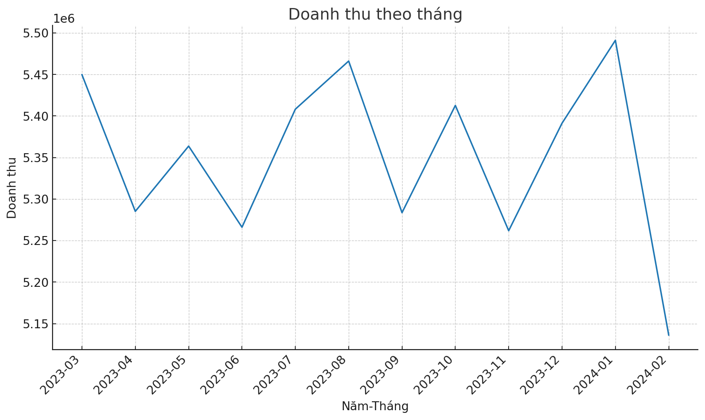
3) Doanh thu theo tháng

Slide 6
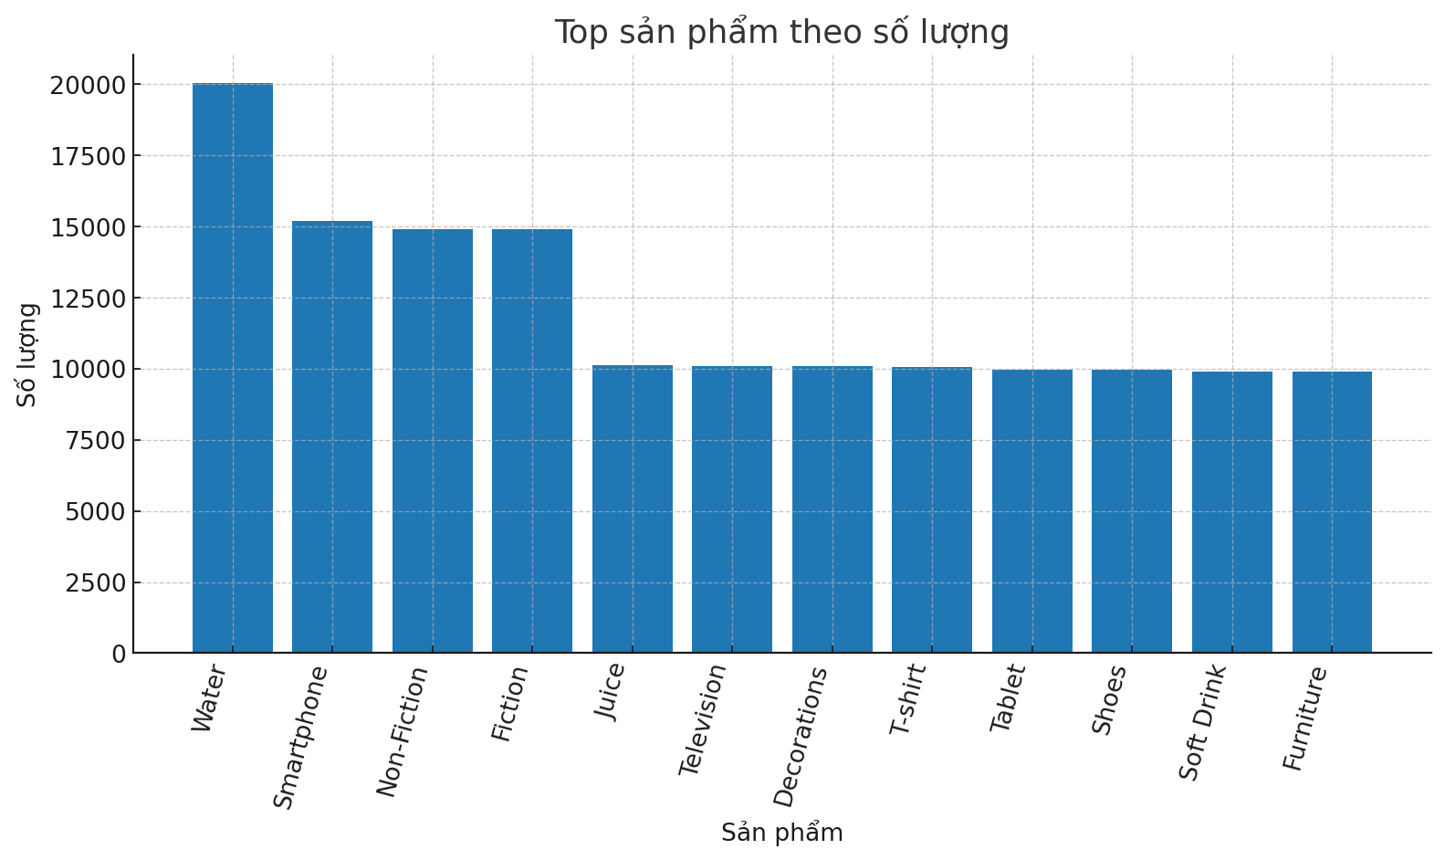
3) Top sản phẩm theo số lượng
product_name | quantity
Water | 20042
Smartphone | 15205
Non-Fiction | 14920
Fiction | 14897
Juice | 10130
Television | 10095
Decorations | 10090
T-shirt | 10051

Slide 7
4) Khai thác giỏ hàng
• Số tập phổ biến: 32; Số luật: 0.
• Chỉ số: support (tỷ lệ), confidence (xác suất), lift (>1 là tích cực).
• Nếu #luật thấp → giảm ngưỡng hoặc dùng Product_Type thay vì products.

Slide 8
5) Phân khúc khách hàng (RFM)
• R: số ngày từ lần mua gần nhất; F: số lần mua; M: tổng chi tiêu.
• Thuật toán: KMeans (k=4), chuẩn hoá đặc trưng bằng RobustScaler.

Slide 9
5) Bảng cụm RFM
cluster | cnt | recency_mean | frequency_mean | monetary_mean | segment
0 | 33810 | 67.4 | 2.51 | 651.66 | Potential
1 | 16777 | 233.99 | 1.85 | 503.62 | Regular
2 | 25383 | 62.5 | 4.87 | 1284.03 | VIP
3 | 8418 | 155.67 | 1.22 | 127.87 | Churn-risk

Slide 10
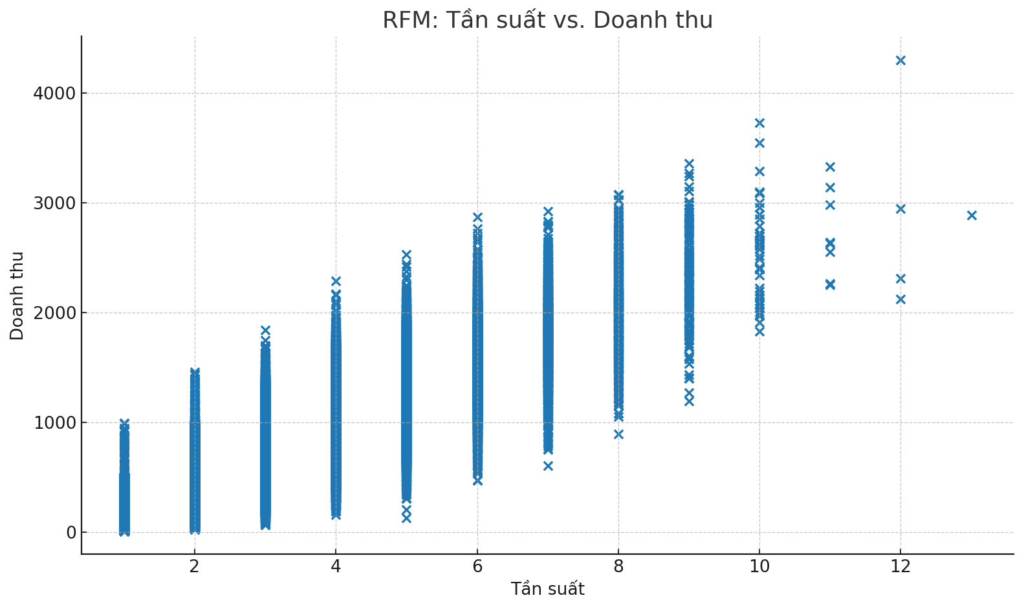
5) RFM: Tần suất vs. Doanh thu

Slide 11
6) Insight & Khuyến nghị
• Bundle/bán chéo theo luật có lift > 1; gợi ý sản phẩm trong giỏ.
• Tận dụng mùa cao điểm để lên lịch khuyến mãi/stocking.
• VIP/Potential: ưu đãi/loyalty; Regular/Churn-risk: win-back (voucher, cá nhân hoá).
• Tăng số món/đơn qua free-ship theo ngưỡng, combo giá tốt.

Slide 12
Kết luận
Pipeline hoàn chỉnh: EDA → Giỏ hàng → RFM, kèm file CSV/JSON có thể tái sử dụng.
Hướng mở rộng: hạ ngưỡng để tăng số luật, thử FP-Growth/FPMax, mô hình gợi ý, A/B test.
Xin cảm ơn!

